Slide 1

TMDB movie dataset
Bava Flavio 4836427
Ciarlo Francesco 4640121
Oldrini Edoardo 4055097

Slide 2
Analisi Esplorativa
Il dataset contiene quasi 5000 film, dal 1920 al 2017.
Ogni film è caratterizzato da 20 features.

Slide 3
Features
Budget
Genres
Homepage (dropped)
Id
Keywords
Original_language
Original_title
Overview
Popularity
Production_companies
Production_countries
Release_date
Revenue
Runtime
Spoken_language(dropped)
Status
Tagline
Title (dropped)
Vote_average
Vote_count

Slide 4
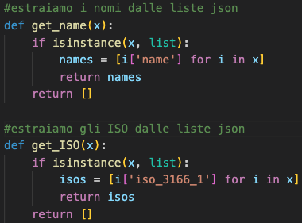
Pulizia iniziale dataset
Json
Snippet
Le liste di generi, keywords, compagnie e paesi di produzione sono espresse in formato json, le abbiamo quindi convertite a liste di stringhe.

Slide 5
Analisi Dataset
Analisi delle principali feature quantitative e qualitative

Slide 6
Analisi dataset
Features quantitative
Features qualitative
Budget
Popularity
Revenue
Runtime
Vote_average
Vote_count
Genres
Id
Keywords
Original_language
Original_title
Overview
Production_companies
Production_countries
Release_date
Status
Tagline

Slide 7
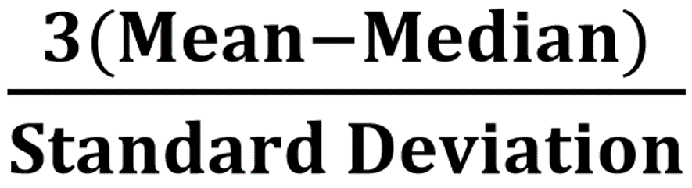
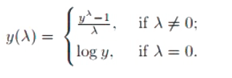
Feature quantitative
Per valutare le distribuzioni delle features quantitative abbiamo usato
Skewness
Misura l’asimetria di una distribuzione, indicando dove si trovano gli outliers
Per migliorare le distribuzioni abbiamo usato
Box-Cox
Logaritmo
Trasforma la distribuzione, in modo da renderla il più simile possibile alla gaussiana.
Trasformazione logaritmica per diminuire l’asimmetria della distribuzione.

Slide 8
Feature quantitative
Features del dataset
Features aggiuntive
Budget
Incassi
Popolarità
Score
Profitti percentuali

Slide 9
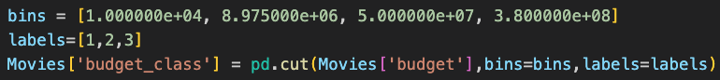
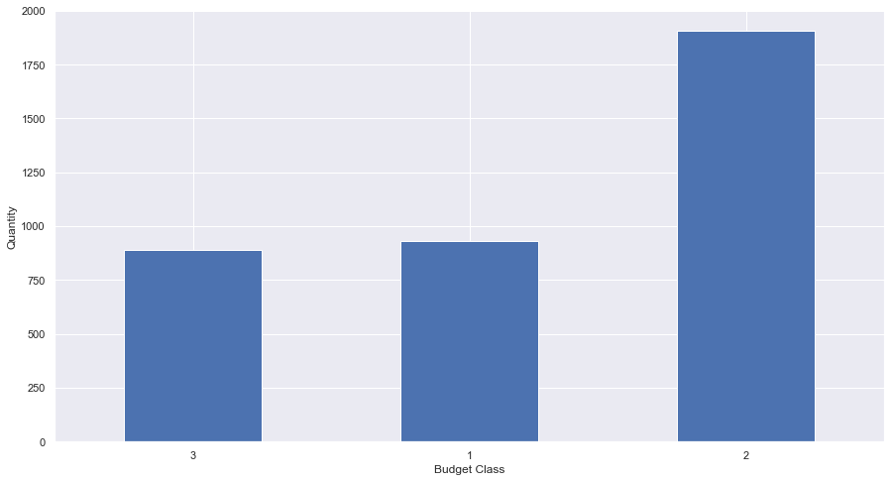
Budget
Feature del dataset
Abbiamo eliminato i film con budget minore di 10’000 dollari e aggiunto una colonna che indica la budget class.

Slide 10
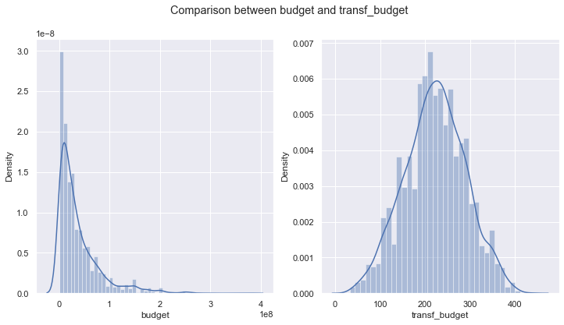
Budget
Feature del dataset
La distribuzione è fortemente asimmetrica, l’abbiamo quindi migliorata
Skewness = 2.218841914564844
Skewness = -0.038231651583918155

Slide 11
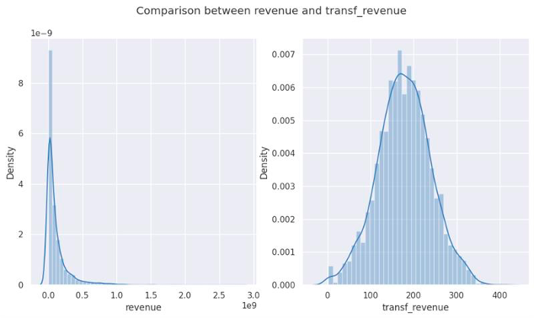
Revenue
Feature del dataset
Anche in questo caso la distribuzione è fortemente asimmetrica, l’abbiamo quindi migliorata
Skewness = 3.884930617583634
Skewness = -0.01712489323004914

Slide 12
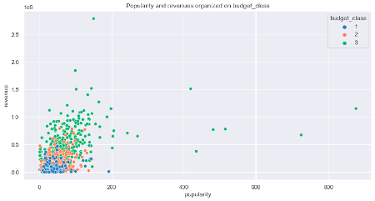
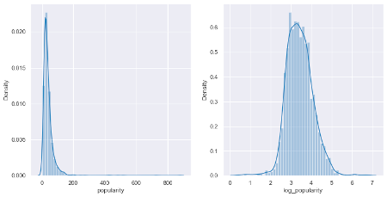
Popularity
Feature del dataset
La distribuzione è fortemente asimmetrica, l’abbiamo quindi migliorata
Grafico che mostra la relazione tra popolarità ed incassi, evidenziando la classe di budget
Skewness = 9.397660833991452
Skewness = 0.217741186568945

Slide 13
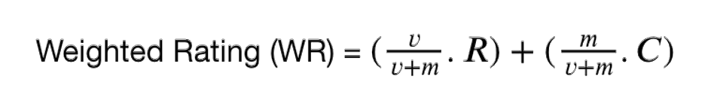
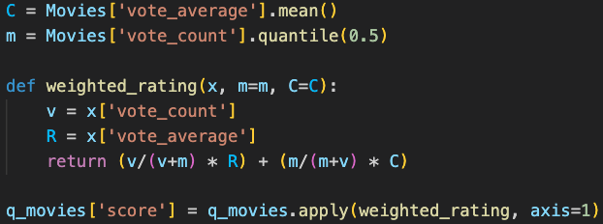
Score
Feature aggiuntive
Lo score è un valore ottenuto pesando la media dei voti sul numero di voti su cui è calcolata, per il calcolo ci siamo ispirati alla formula utilizzata dal sito IMDb:
v = numero di voti espressi sul film
m = numero minimo di voti necessari per entrare in classifica, x quantile
R = voto medio del film
C = numero medio di voti di tutti i film

Slide 14
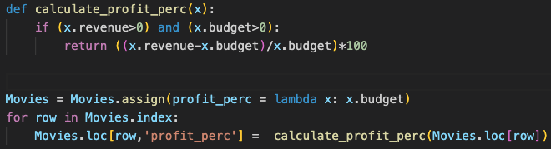
Profitti percentuali
Feature aggiuntive
Oltre agli incassi abbiamo pensato fosse interessante avere l’informazione legata ai proffiti dei film, espressi come percentuale sull’investimento iniziale (Budget)

Slide 15
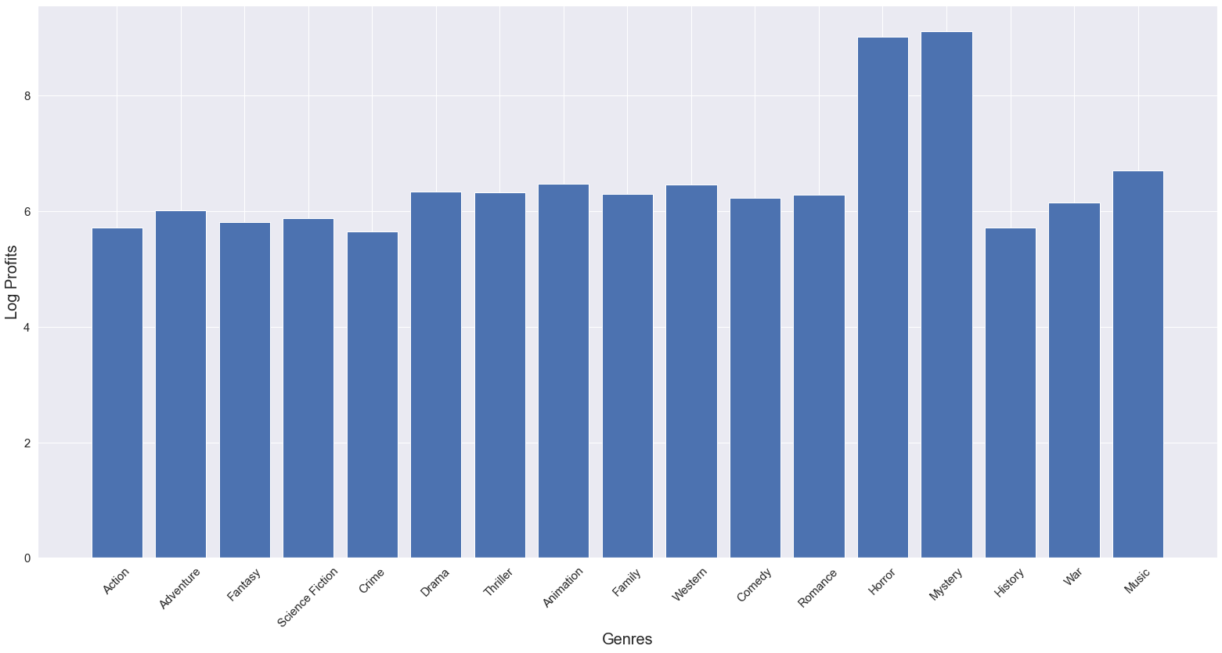
Genres
Feature qualitative
Generi più gettonati
Profitti associati ai generi
I generi più presenti nel dataset sono:
Dramma
Commedia
Azione
Thriller

Slide 16
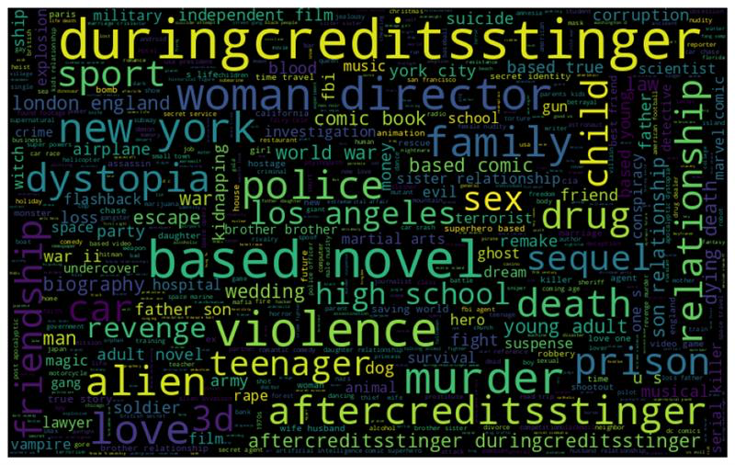
Keywords
Feature qualitative
Abbiamo cercato quali fossero le keywords più presenti nel dataframe

Slide 17
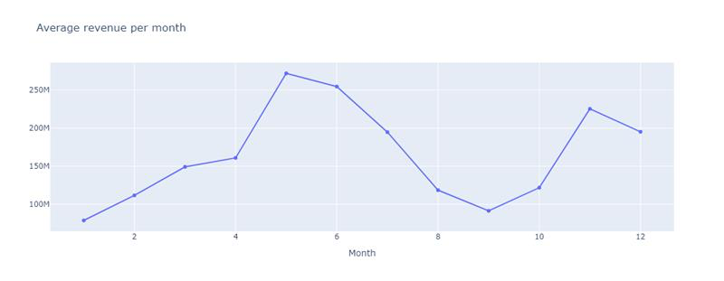
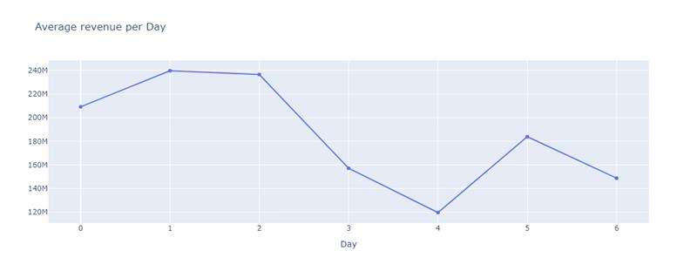
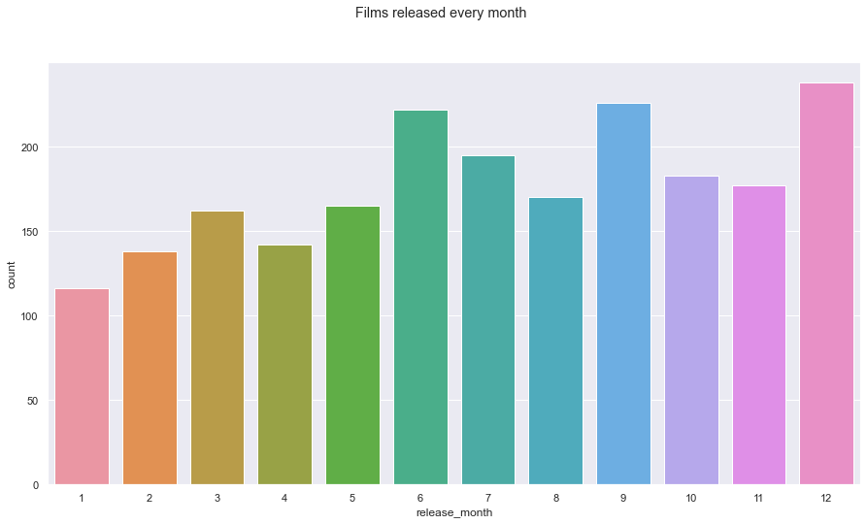
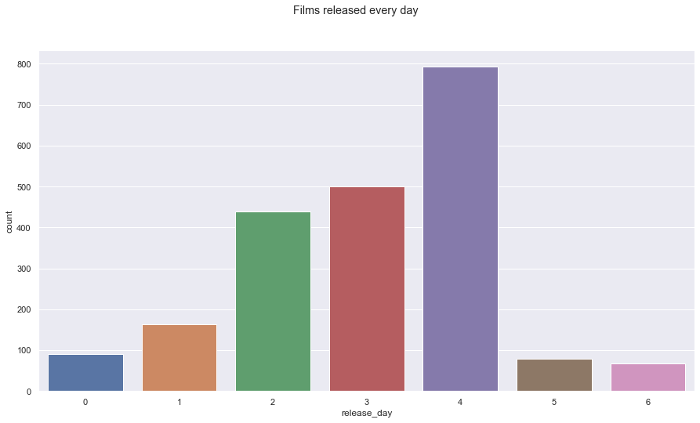
Release Date
Feature qualitative
Come variano gli incassi in base alla data di uscita?
Quando vengono solitamente fatti uscire i film?
Film rilasciati ogni mese
Film rilasciati ogni giorno

Slide 18
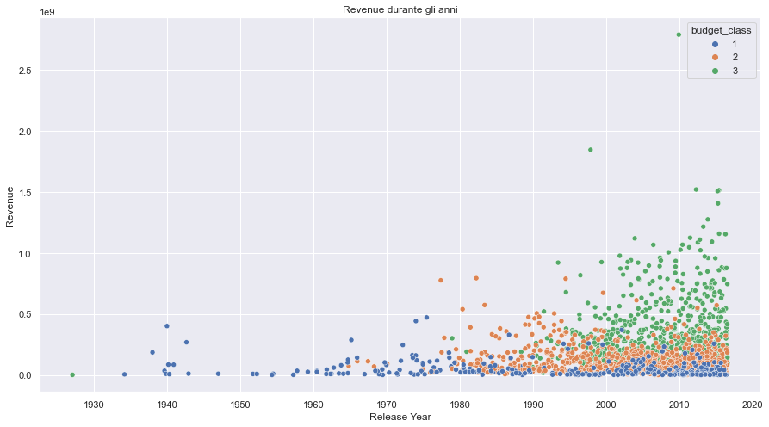
Release Date
Feature qualitative
Come sono variati gli incassi negli anni?

Slide 19
“Credits” Dataset
Ampliamento del dataset di partenza con Lista Attori e membri Crew

Slide 20
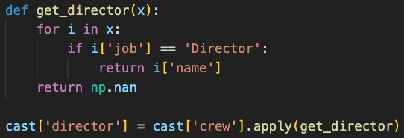
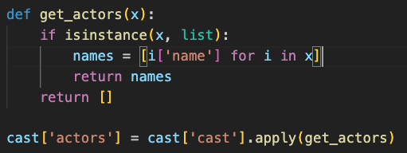
“Credits” Dataset
Dati di interesse
Anche in questo dataset le features sono in formato Json, le trasformiamo in lista estraendo:
L’id del film, utile per il join dei dataset
Il regista, presente nella feature Crew
La lista degli attori apparsi nel film

Slide 21
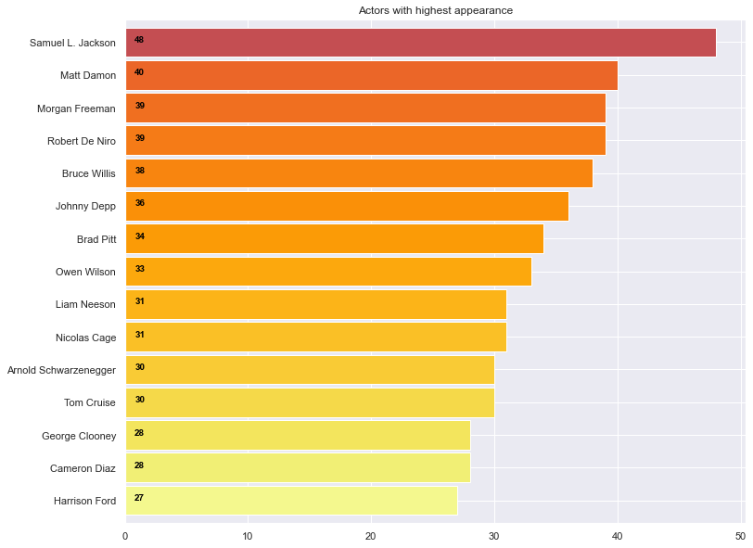
Attori
Quali sono gli attori che hanno recitato nel maggior numero di film?

Slide 22
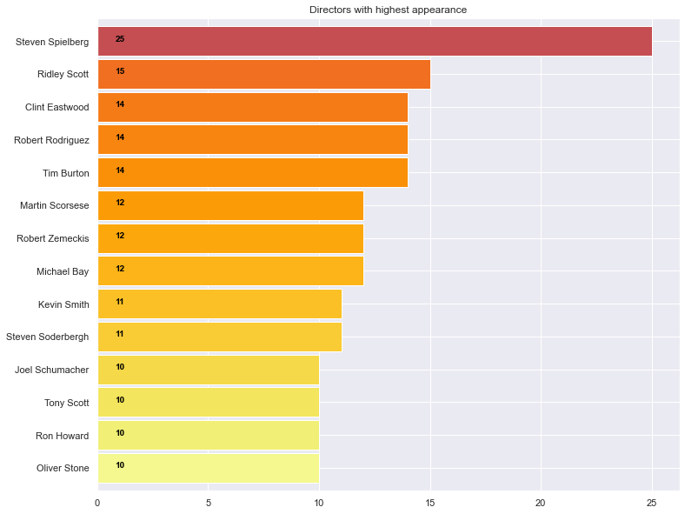
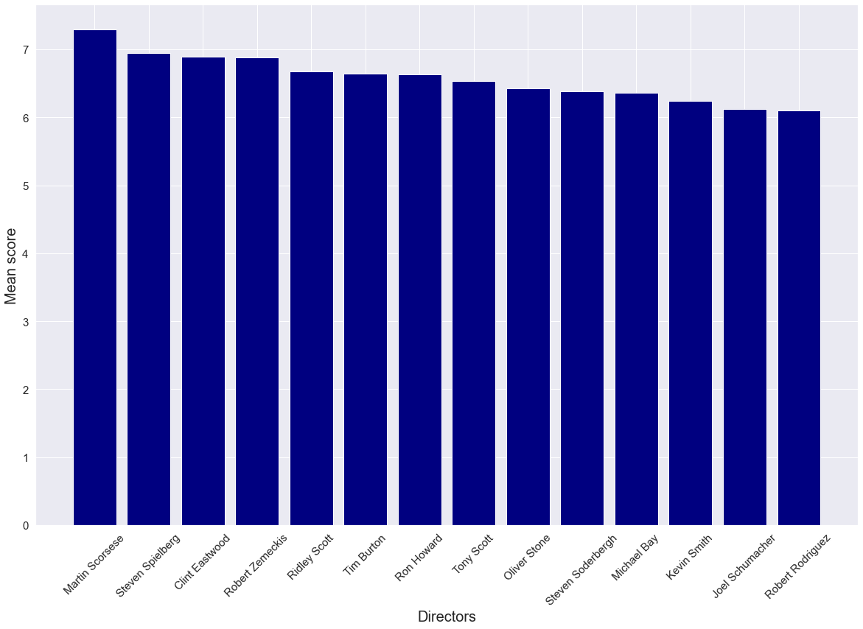
Registi
Quali sono i registi più prolifici?
Quali tra questi sono i più apprezzati dal pubblico?

Slide 23
Predizioni
Implementazione di algoritmi predittivi per “Revenue” e “Score”

Slide 24


Predizioni
Features che intendiamo predire
Revenue
Score
Che indica quanto il film sarà apprezzato dal pubblico
Che indica gli incassi del film

Slide 25
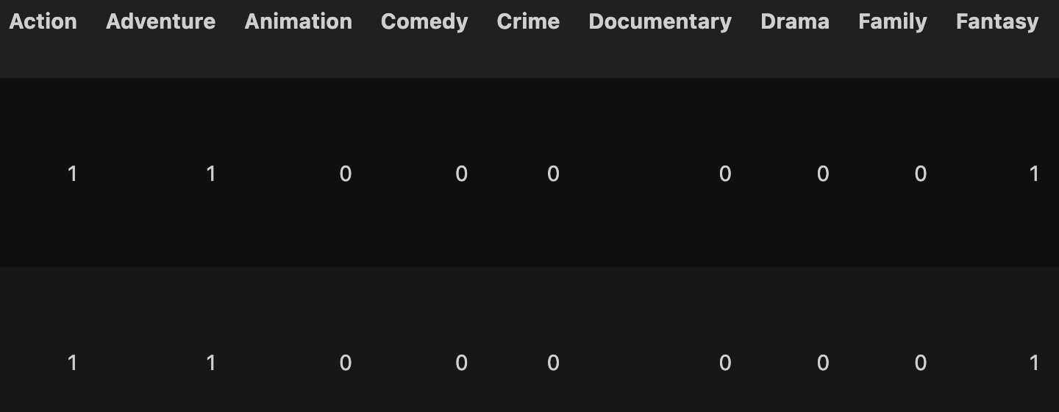
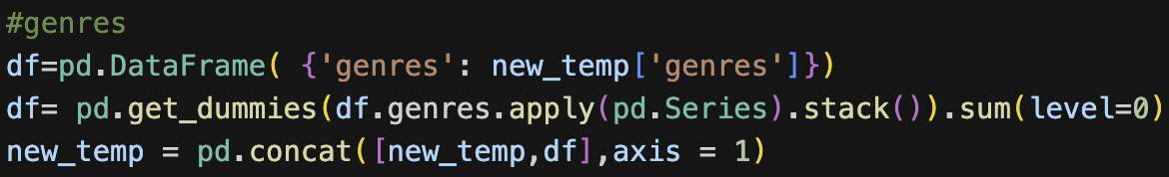
Revenue
Preparazione del dataset:
Abbiamo preso solo la casa di produzione più importante per ogni film
Abbiamo preso solo i 3 attori più importanti per ogni film
Codifica delle informazioni:
Abbiamo utilizzato la funzione get_dummies in modo da codificare più di un singolo genere/attore/regista per film

Slide 26
Revenue
Algoritmi di regressione
LightGBM
Il Gradient Boosting è una tecnica di Machine Learning che fornisce un modello di previsione che utilizza un insieme di modelli di previsione deboli, tipicamente alberi decisionali.
Abbiamo imposto come metrica il metodo dei minimi quadrati.
Notes:
e

Slide 27
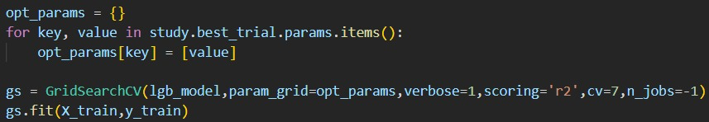
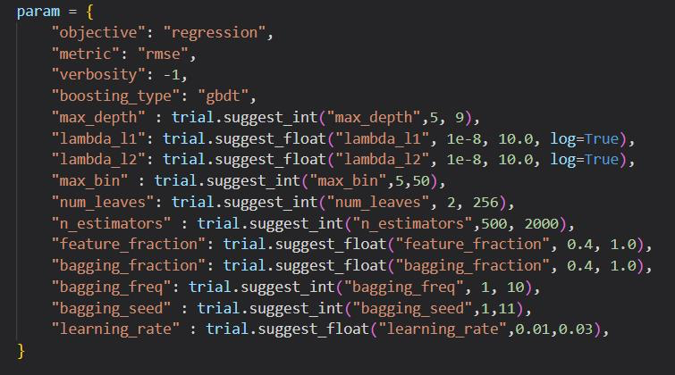
Revenue
Tuning iperparametri
Optuna
Libreria che ricerca I migliori iperparametri facendo vari test su un unico X_train.
Abbiamo lanciato Optuna su diversi X_train ottenendo così diversi potenziali valori ottimali per ogni feature.
Grid Search
Abbiamo utilizzato la Grid Search per scegliere il migliore tra i possibili valori trovati tramite le precedenti chiamate ad Optuna.

Slide 28
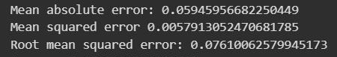
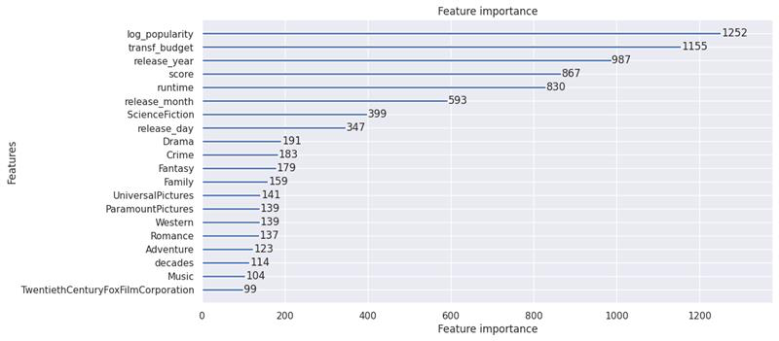
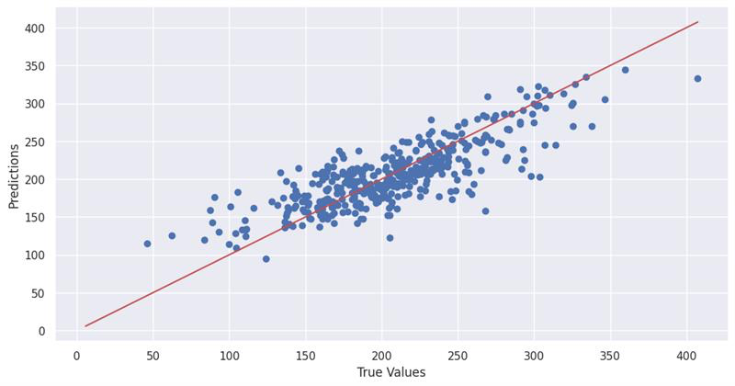
Revenue
Valutazione della predizione
Errori e score:
Features più usate
Rappresentazione grafica
(scatter plot)
Feature importance!

Slide 29
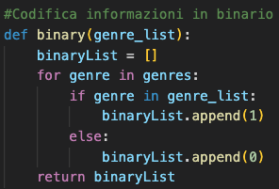
Score
Preparazione del dataset:
Mappiamo Genere, Attori e Registi inserendo al posto delle liste una bitmap.

Slide 30
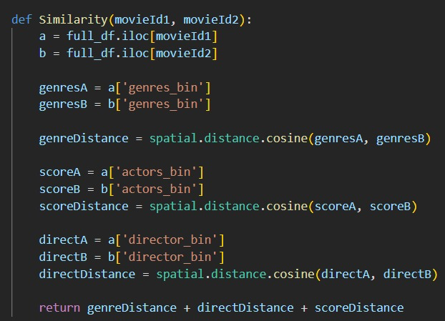
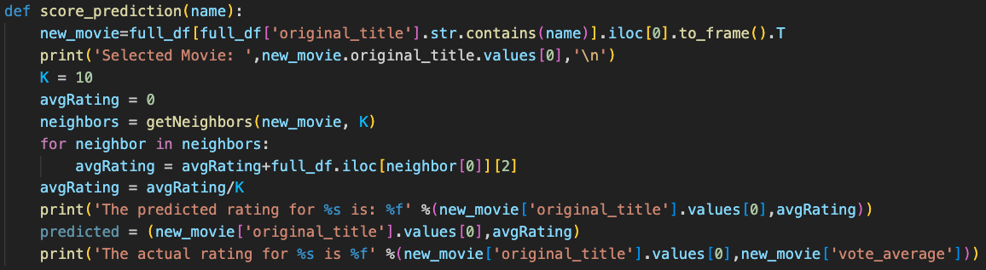
Score
Algoritmo predittivo
Similarità
Abbiamo definito una funzione che, dati due film, ne calcola le rispettive distanze tra:
Generi
Registri
Attori
E ritorna le somma fra queste 3 distanze.
Predizione
La funzione score_prediction calcola la media dei rating dei film più simili al film di cui si vuole predire lo score

Slide 31
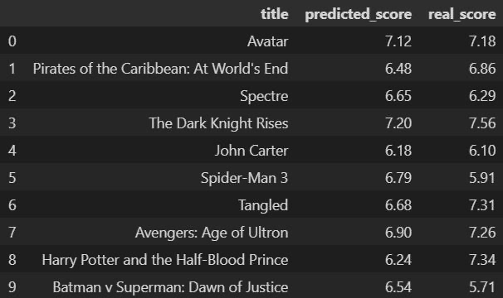
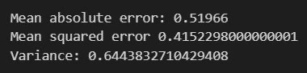
Predizioni
Score
Valutazione della predizione
Errori e varianza

Slide 32
Sistema di raccomandazione
Due diverse implementazioni

Slide 33
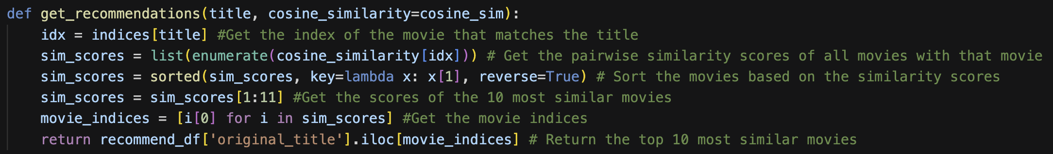
Get_recomandations
Funzione che resituisce i 10 film più simili a quello dato input. La matrice di somiglianza è stata create in due diversi modi.

Slide 34
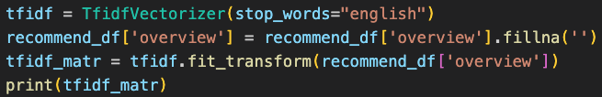
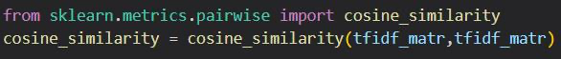
Overview e Title
Funzioni usate
Tf-idf
È una funzione che misura l'importanza di un termine rispetto ad un documento o ad una collezione di documenti.
L’importanza aumenta con il numero di volte in cui il termine è contenuto nel documento, ma diminuisce con la frequenza del termine nella collezione.
Così facendo si da più importanza ai termini che compaiono più volte nel document pur essendo generalmente poco frequenti.
Cosine similarity
La similarità tra I film viene quindi calcolata tenendo conto dell’importanza dei termini presenti in Overview e Title.
I film che sono più simili sono quelli raccomandati.

Slide 35
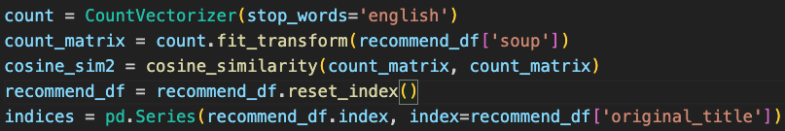
Keywords, Actors, Directors, Genre e Original_Title
Il metodo precedente non ha dato risultati soddisfacenti, abbiamo quindi implementato una soluzione più complessa
Count Vectorizer
È una funzione che misura l'importanza di una parola rispetto ad un documento o ad una collezione di documenti.
A differenza di Tf-idf, non tiene conto di quanto la singola parola è comune all’interno del dataset.
Abbiamo preferito Count Vectorizer a Tf-idf poichè, trattando anche attori e registi abbiamo ritenuto fosse controproducente tener conto di quanti film abbia fatto un attore o un regista.

Slide 36
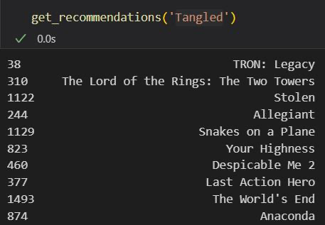
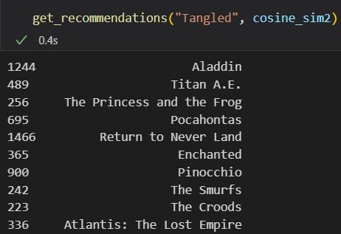
Esempi raccomandazione
Keywords, Actors, Directors, Genres, Original_Title e Title
Overview e title
La matrice di somiglianza costruita a partire da Keywords, Attori, Registi, Genere e Titolo dà risultati nettamente superiori all’alternativa basata su Titolo e Trama e implementata con Tf-idf.

Slide 37


